Slide 1
PODNOŠENJE
IMOVINSKE KARTICE
I PROVJERA PODATAKA
OŽUJAK 2022.

Slide 2
SVRHA IMOVINSKE KARTICE
jedna je od temeljnih dužnosti obveznika Zakona o sprječavanju sukoba interesa
javnom objavom postiže se uvid zainteresirane javnosti u sadržaj, izvor i način stjecanja imovine obveznika i članova njegove uže obitelji,
Povjerenstvo, kao samostalno i neovisno državno tijelo, provjerava točnost prijavljenih imovinskih podataka,
učinkovit instrument sprječavanja sukoba interesa, zaštite integriteta obveznika i jačanja transparentnosti u obnašanju javnih dužnosti i povjerenja građana.

Slide 3
PRAVNI IZVOR OBVEZE I NAČINA
PODNOŠENJA IMOVINSKE KARTICE
Zakon o sprječavanju sukoba interesa - ZSSI
(„Narodne novine“, br. 143/21., na snazi od 25.12.2021.),
- čl. 10. ZSSI-a - osnove obveze podnošenja
- čl. 11. ZSSI-a - sadržaj imovinske kartice
- čl. 12. ZSSI-a - dostavljanje i prikupljanje podataka
- čl. 13. ZSSI-a - objava imovinskih kartica
- čl. 14. ZSSI-a - povreda obveze podnošenja im. kartica
- čl. 24. – 29. ZSSI-a - provjera ispunjavanja obveze i točnosti podataka
- Pravilnik o imovinskoj kartici obveznika Zakona o sprječavanju
sukoba interesa
(„Narodne novine”, br. 8/22., na snazi od 20.01.2022.)
- Pravila i upute za popunjavanje i podnošenje obrasca imovinske
kartice (www.sukobinteresa.hr)
* na web-u „Detaljne upute za popunjavanje obrasca imovinskih kartica”.

Slide 4
SADRŽAJ IMOVINSKE KARTICE
osnovni osobni podaci obveznika, njegova partnera i maloljetne djece
dužnost temeljem koje postoji obveza podnošenja,
ostale javne dužnosti koje obnašaju,
ostale djelatnosti koje obavljaju,
djelatnosti koju su obavljali u razdoblju 2 godine prije stupanja na dužnost te 1 godinu od kraja mandata,
podaci o imovini obveznika, njegova partnera i maloljetne djece, sa stanjem na dan podnošenja, ali ako nije podnesena u propisanom roku, podnosi se sa stanjem na dan isteka roka za podnošenje,
iznimno, godišnja imovinska kartica se podnosi u siječnju sa stanjem na zadnji dan prethodne godine

Slide 5
PODATCI O IMOVINI OBUHVAĆAJU PODATKE O:
dohotku od nesamostalnog rada, dohotku od samostalne djelatnosti
dohotku od imovine, imovinskih prava i kapitala
drugim vrstama dohotka te neoporezivim primicima,
- nekretninama u knjižnom i izvanknjižnom vlasništvu,
o pokretninama upisanim u javne registre (vozila, plovila, zrakoplovi…)
o drugim pokretninama pojedinačne vrijednosti veće od 30.000,00 kn,
poslovnim udjelima i dionicama u trg. društvima, udjelima u društvima osoba te poslovnim subjektima samostalne djelatnosti (obrt, OPG i sl.)
novčanoj štednji i kriptovalutama, vrijednosti veće od godišnjeg iznosa neto primitka obveznika
jamstvima, kreditima, dugovima i drugim obvezama,
dospjelim potraživanjima.

Slide 6
PODATCI O IMOVINI OBUHVAĆAJU PODATKE O:
Sve rubrike podataka o imovini općenito sadrže podatke :
- opis predmeta imovine (npr. vrsta nekretnine, marka/tip vozila, valuta…),
- vrijednost predmeta imovine (približna trž. vr. nekretnine, nom. vr. dionice)
- način stjecanja predmeta imovine => po svim pravnim osnovama
(npr. kupnja, darovanje, nasljeđivanje, doživotno uzdržavanje, sudska presuda…)
- izvori sredstava za stjecanje (npr. prodaja, zaduženje, darovani novac)
- osnova novčanog primitka (od svih vrsta djelatnosti i svih osnova, osim
naknada putnih i drugih troškova za obavljanje dužnosti / rada)
- isplatitelji primitaka,
- osobe prema kojima postoji obveza i potraživanje,
- drugi podaci za usporedbu i provjeru točnosti im. kartice

Slide 7
OBVEZNICI PODNOŠENJA IMOVINSKE KARTICE
obveznici taksativno navedeni u čl. 3. st. 1. ZSSI,
drugi obnašatelji dužnosti koje imenuje ili potvrđuje Hrvatski sabor, imenuje Vlada Republike Hrvatske ili Predsjednik Republike Hrvatske (osim osoba koje imenuje predsjednik Republike Hrvatske u skladu s odredbama Zakona o službi u OSRH) - čl. 3. st. 2. ZSSI,
rukovodeći državni službenici koje imenuje Vlada Republike Hrvatske na temelju prethodno provedenog natječaja - čl. 3. st. 3. ZSSI

Slide 8
OBVEZNICI PODNOŠENJA IMOVINSKE KARTICE
novi ZSSI znatno proširio krug obveznika u čl. 3. st. 1. ZSSI,
obveznici na regionalnoj i lokalnoj razini:
a) u pravnim osobama osnovanim od RH
(koji nemaju nužno sjedište u Gradu Zagrebu):
- predsjednici i članovi uprava (direktori) trgovačkih društava u kojima
RH ima većinski udio te njihova trgovačka društva kćeri,
- ravnatelji lučkih uprava,
- ravnatelji nacionalnih parkova i parkova prirode,
- ravnatelji zdravstvenih ustanova
(klinički bolnički centri, kliničke bolnice, samostalne klinike, državni
zdravstveni zavodi)

Slide 9
OBVEZNICI PODNOŠENJA IMOVINSKE KARTICE
obveznici na regionalnoj i lokalnoj razini:
b) u pravnim osobama osnovanim od JLP(R)S
- župani, gradonačelnici, općinski načelnici i njihovi zamjenici
- predsjednici i članovi uprava (direktori) trgovačkih društava u kojima
JLP(R)S imaju većinski udio (pojedinačno ili zajednički) te njihova
trgovačka društva kćeri;
- upravitelji zaklada, osnovanih od JLP(R)S;
- ravnatelji županijskih lučkih uprava;
- ravnatelji javnih ustanova osnovanih od JLP(R)S za upravljanje
zaštićenim dijelovima prirode (regionalni park, spomenik prirode i dr.);
- ravnatelji županijskih uprava za ceste;
- ravnatelji i predsjednici regionalnih i lokalnih razvojnih agencija;
- ravnatelji županijskih zavoda za prostorno uređenje;
- ravnatelji ustanova u zdravstvu kojima je osnivač JP(R)S
(opće bolnice, specijalne bolnice, zavodi za hitnu medicinu, za javno
zdravstvo i drugi, domovi zdravlja, poliklinike, lječilišta, ustanove za
zdravstvenu njegu, ustanove za palijativnu skrb, ljekarničke ustanove).

Slide 10
OSNOVE (SVRHE) I ROKOVI ZA PODNOŠENJE
IMOVINSKIH KARTICA
Stupanje na dužnost
- Rok: najranije na dan stupanja do 30 dana od stupanja na dužnost,
- Stanje: na dan podnošenja / na zadnji dan roka (ako se kasni).
Godišnja obveza podnošenja
- Rok: od 1.1. (*iznimno od 1.12. prethodne godine) do 31.01.,
- Stanje: na dan 31.12. prethodne godine,
- prijavljuju se sve promjene u prethodnoj godini mandata,
- podnosi se obavezno, i ako nije bilo promjena,
- podnosi se za svaku godinu proteklu u cijelosti na aktivnom mandatu.
Prestanak obnašanja dužnosti
- Rok: najranije na zadnji dan mandata do 30 dana od kraja mandata,
- Stanje: na dan podnošenja / na zadnji dan roka (ako se kasni)
* u pogledu primitaka od dužnosti – zadnji ostvareni primici
- ne podnosi se ako obveznik nastavlja na novom mandatu na istoj dužnosti

Slide 11
OSNOVE (SVRHE) I ROKOVI ZA PODNOŠENJE
IMOVINSKIH KARTICA
Ponovni izbor/imenovanje na istu dužnost
- Rok: najranije na 1. dan novog mandata do 30 dana od početka mandata,
- Stanje: na dan podnošenja / na zadnji dan roka (ako se kasni),
- kod stupanja na istu dužnost podnosi se samo ova, jedna IK, bez
IKza prestanak prethodnog mandata.
Protek 12 mjeseci od prestanka obnašanja dužnosti
- Rok: najranije na dan proteka 12 mjeseci od zadnjeg dana mandata, a
najkasnije 15 dana od toga dana,
- Stanje: na dan proteka 12 mjeseci od zadnjeg dana mandata
- ne podnosi se ako je prije isteka 12 mjeseci stupio na novi obveznički mandat
Ispravak podataka
- za ispravljanje pogrešno navedenih podataka u prethodnoj objavljenoj IK
- ne služi za prijavu promjena nastalih nakon zadnje podnesene IK
- ako je IK radi ispravka podnesena do 30 dana od objave pogrešne kartice =>
podatak se smatra točno prijavljenim već u toj prethodnoj IK

Slide 12
PODNOŠENJE IMOVINSKE KARTICE
Mogućnost podnošenja imovinske kartice imaju samo korisnici uneseni u Registar obveznika, kojima je otvoren korisnički račun.
Imovinska kartica može se podnijeti isključivo putem korisničkog računa, popunjavanjem i slanjem propisanog elektroničkog obrasca.
Obrazac imovinske kartice utvrđen je Pravilnika o imovinskoj kartici obveznika Zakona o sprječavanju sukoba interesa („Narodne novine“ br. 8/22.).

Slide 13
OTVARANJE KORISNIČKOG RAČUNA
podnošenjem ovjerenog zahtjeva za otvaranje korisničkog računa na obrascu koji se nalazi na web stranici Povjerenstva (www.sukobinteresa.hr/hr/user)
Registracijski e-mail
U zahtjevu je potrebno navesti e-mail adresu koja će obvezniku služiti za elektroničku komunikaciju s Povjerenstvom (primanje obavijesti o korisničkom računu i podsjetnika na podnošenje IK) te kao korisničko ime za pristup korisničkom računu.
Uputa: - uvijek dostupna e-mail adresa !
Nakon što zahtjev za otvaranjem korisničkog računa bude uspješno obrađen, na registracijski e-mail obvezniku će biti upućen e-mail s potvrdom korisničkog imena i uputom za određivanje lozinke za ulazak u korisnički račun.

Slide 14
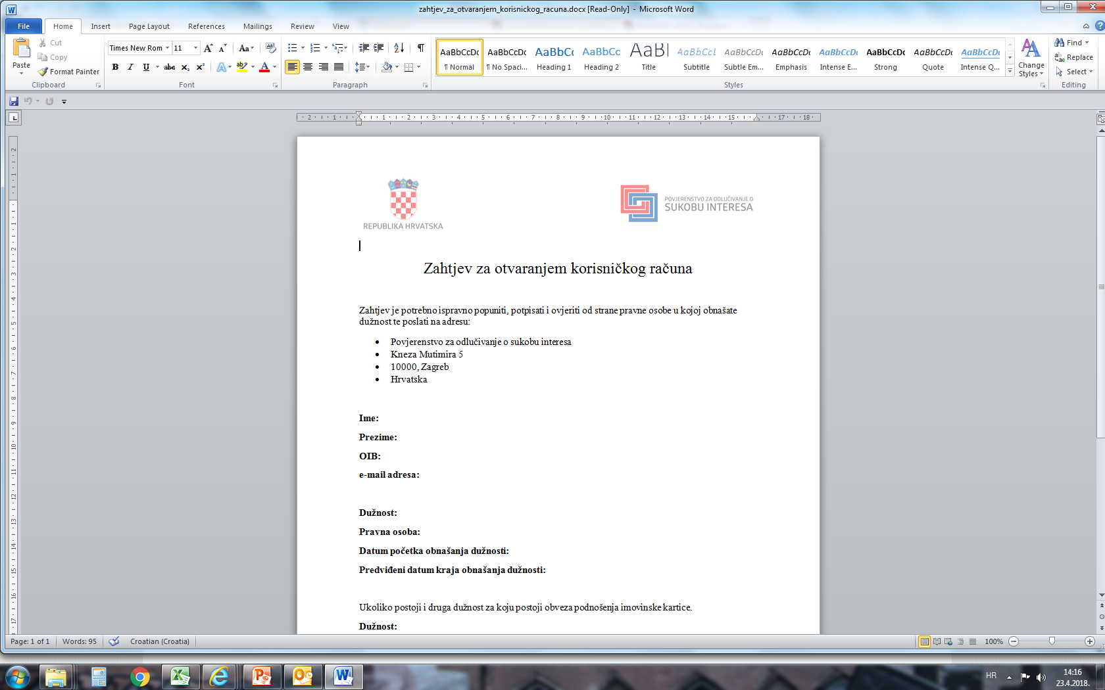

Slide 15
PREPORUČENI PREGLEDNICI
Pri ispunjavanju obrasca za podnošenje imovinskog stanja preporučeno je koristiti stolno ili prijenosno računalo sa jednim od sljedećih preglednika:
Internet Explorer 10+
Chrome v35+
Opera v24+
Safari 5.1
Firefox v32+
Microsoft Edge

Slide 16
ULAZAK U KORISNIČKI RAČUN
I OTVARANJE OBRASCA IMOVINSKE KARTICE
Prvi put - automatski prilikom određivanja lozinke,
Nadalje - putem internetske stranice Povjerenstva odabirom opcije „Korisnički račun” i unosom:
korisničkog imena
(registracijski e-mail, naveden u zahtjevu za otvaranje korisničkog računa), i
lozinke,
koju obveznik određuje sam temeljem upute koju zaprimi na e-mail prilikom aktivacije korisničkog računa
Otvaranje obrasca IK
=> klikom na izdvojeni crvenu poveznicu
(s bijelim tekstom „Podnošenje nove imovinske kartice” i dr.)
=> ako nema poveznice , obrazac je nedostupan

Slide 17
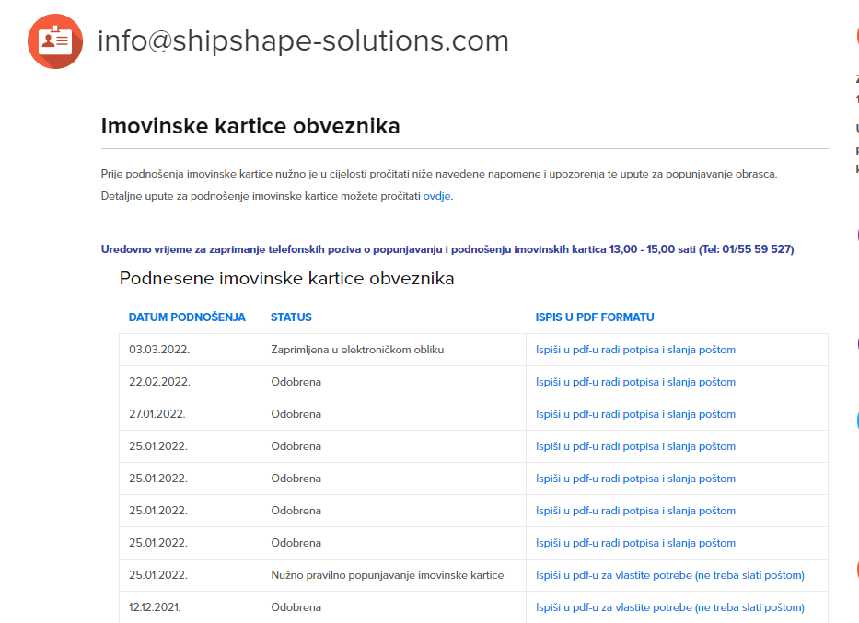

Slide 18
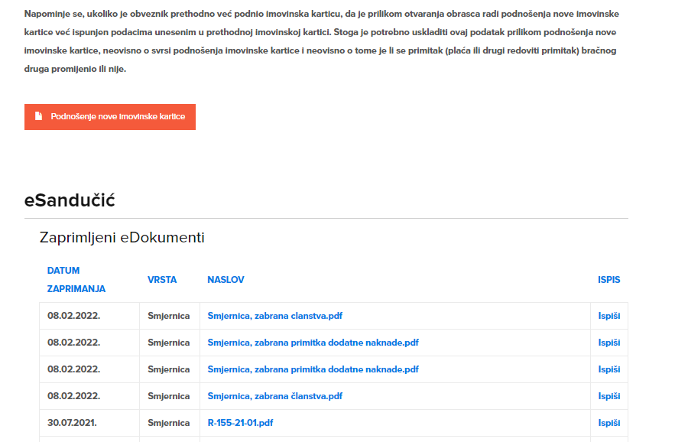

Slide 19
POPUNJAVANJE OBRASCA IMOVINSKE KARTICE
Obrazac se popunjava unosom teksta ili brojki ili odabirom opcije iz padajućeg izbornika.
Kod prvog podnošenja imovinske kartice potrebno je popuniti cijeli obrazac.
Prilikom pripreme obrasca imovinske kartice, web rješenje provjerava da li postoji prethodna imovinska kartica, podnesena na elektronskom obrascu, odnosno od ranije spremljeni podaci.
U slučaju da je obveznik već ranije popunjavao ili podnio takvu imovinsku karticu, spremljeni podaci odnosno podaci iz prethodno podnesene imovinske kartice će biti automatski dohvaćeni, a obrazac će biti automatski popunjen tim podacima.

Slide 20
POPUNJAVANJE OBRASCA IMOVINSKE KARTICE
Prilikom popunjavanja obrasca imovinske kartice obveznik je dužan popuniti polja sa oznakom .
Upis podataka u zelena polja nije obvezan.
Klikom na oznaku uz pojedinu rubriku, otvara se
tekst sa uputom za popunjavanje te rubrike.
Prilikom ispunjavanja obrasca svake tri minute podaci se automatski spremaju na što upozorava pojava zelenog polja u gornjem desnom uglu ekrana.
Popunjavanje se može prekinuti prije slanja te nastaviti ponovnom prijavom u korisnički račun i pristupom obrascu.

Slide 21
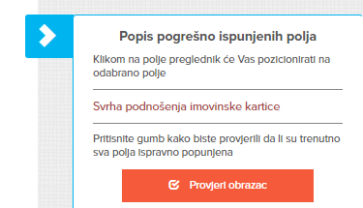
POPUNJAVANJE OBRASCA IMOVINSKE KARTICE
Nakon popunjavanja obrasca, obveznika se upućuje na provjeru ispravnosti popunjavanja obrasca.

Slide 22
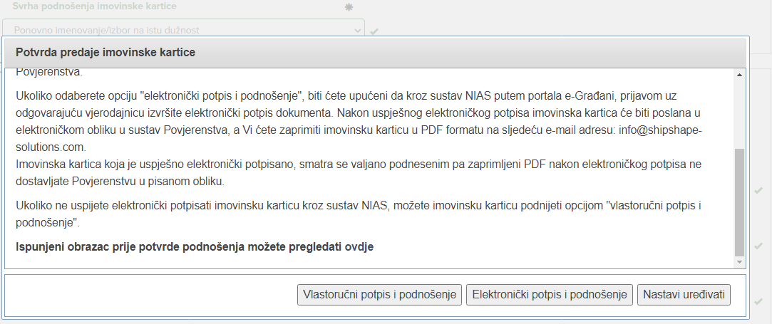
Ako je obrazac u potpunosti pravilno popunjen, sustav nudi opciju pregleda obrasca u pdf formatu, a nakon toga opcije načina potpisa i slanja ili nastavak uređivanja.
Pritiskom na opciju „Nastavi uređivati“ omogućava se nastavak unosa ili izmjene podataka u obrascu.

Slide 23
POTPISIVANJE I PODNOŠENJE IMOVINSKE KARTICE
A) VLASTORUČNI POTPIS - generiranje PDF-a
Pritiskom na opciju „Vlastoručni potpis i podnošenje"
=> IK se šalje u elektroničkom obliku u sustav Povjerenstva,
=> Obveznik se preusmjerava na korisnički račun, u tabelu
„Podnesene imovinske kartice obveznika”
=> generira se PDF format poslane IK
=> status poslane IK - „PDF će biti dostupan za nekoliko minuta”
se mijenja u - „Ispiši u PDF-u radi potpisa i slanja poštom”
=> PDF format poslane IK dostavlja se automatski i na
obveznikov registracijski e-mail.

Slide 24
POTPISIVANJE I PODNOŠENJE IMOVINSKE KARTICE
A) VLASTORUČNI POTPIS - potpisivanje
PDF generiran u korisničkom računu ili zaprimljen na mail, potrebno je ispisati, vlastoručno potpisati i ovjeriti.
Obveznik svojim potpisom na imovinskoj kartici jamči da su podatci koje je unio istiniti i da su u obrascu navedeni svi traženi podatci o statusu, dužnostima i imovini obveznika, njegova partnera i maloljetne djece.
U cilju potvrde identiteta obveznika, imovinsku karticu potpisom i pečatom ovjerava ovlaštena osoba u pravnoj osobi u kojoj obveznik obnaša dužnost (npr. pročelnik, tajnik u ustanovi, voditelj pravne službe u trgovačkom društvu i sl.).
Ne ovjerava se:
- IK za prestanak obnašanja dužnosti,
- IK za protek 12 mjeseci od prestanka obnašanja dužnosti

Slide 25
POTPISIVANJE I PODNOŠENJE IMOVINSKE KARTICE
A) VLASTORUČNI POTPIS - podnošenje
Potpisani (i ovjereni) ispis PDF formata imovinske kartice dostavlja poštom ili osobno se na adresu Povjerenstva:
Povjerenstvo za odlučivanje o sukobu interesa
10000 ZAGREB,
Ulica kneza Mislava 11/3
Važno !
Ako je obveznik odabrao vlastoručni potpis IK,
=> tek nakon zaprimanja izvornika potpisane (i ovjerene) IK
- se smatra da je IK podnesena, ali s datumom kad je poslana
elektronički
- je moguće provesti provjeru i objavu IK;

Slide 26
POTPISIVANJE I PODNOŠENJE IMOVINSKE KARTICE
B) ELEKTRONIČKI POTPIS -
Pritiskom na opciju „Elektronički potpis i podnošenje"
=> Obveznik se preusmjerava na prijavu u sustav NIAS putem
portala e-Građani
- u tom sustavu vrši elektronički potpis XML dokumenta IK
pomoću vjerodajnice odgovarajuće sigurnosne razine
(propisivanje i uređivanje tehničkog postupka elektroničke
identifikacije u sustavu NIAS i elektroničkog potpisivanja u
cijelosti u nadležnosti SDURDD)
=> u slučaju neuspješnog elektroničkog potpisa
- obveznik se preusmjerava nazad u elektronički obrazac
- može odabrati vlastoručni potpis i podnošenje

Slide 27
POTPISIVANJE I PODNOŠENJE IMOVINSKE KARTICE
B) ELEKTRONIČKI POTPIS - generiranje PDF-a
=> u slučaju uspješnog elektroničkog potpisa
- IK se šalje u elektroničkom obliku u sustav Povjerenstva,
- Obveznik se preusmjerava na korisnički račun
=> IK zaprimljena u sustavu s elektroničkim potpisom smatra se
valjano podnesenom Povjerenstvu
=> generirani PDF format poslane IK služi samo za obveznikovu
evidenciju - ne šalje se na adresu Povjerenstva

Slide 28
DOSTUPNOST OBRASCA IMOVINSKE KARTICE
Nakon što je imovinska kartica poslana elektroničkim putem u sustav Povjerenstva, obvezniku nije dostupan obrazac za podnošenje imovinske kartice sve dok se ne provede prethodna provjera imovinske kartice.
a) ako IK nije odobrena
=>„Pravilno popunjavanje i ponovno podnošenje imovinske kartice”
b) ako je IK odobrena
=>„Podnošenje nove imovinske kartice”
Izuzetak je situacija kada obveznik prelazi sa jedne na drugu dužnost kada mu je omogućeno da, odmah nakon IK za prestanak obnašanja jedne dužnosti, podnese IK za početak obnašanja druge dužnosti.

Slide 29
PROVJERA PODATAKA IZ PODNESENIH
IMOVINSKIH KARTICA
PRETHODNA (ADMINISTRATIVNA) PROVJERA
- obveznički status podnositelja (postojanje obveze)
- je li obveznik podnio IK u zakonskom roku
- provjera elektroničkog potpisa odnosno vlastoručnog potpisa i ovjere obrasca IK (za vlastoručno potpisane IK tijekom mandata)
- provjera pravilnog i potpunog ispunjavanja obrasca IK
2. REDOVITA PROVJERA
- usporedba prijavljenih podataka s pribavljenim podacima
nadležnih državnih tijela (i drugih vjerodostojnih izvora)
npr. Porezna uprava (JOPPD – svi dohotci, promet nekretnina i vozila i dr.);
zemljišne knjige (vlasništvo nekretnina); MUP (vlasništvo vozila);
trgovački sudovi (sudski registar – posl. udjeli); SKDD (dionice);
Obrtni registar; Registar OPG-a; matice rođenih/umrlih/vjenčanih i dr.

Slide 30
PRETHODNA (ADMINISTRATIVNA) PROVJERA
pravilna IK odobravanje objava
nepodnošenje 1. IK povodom 1. mandata
pisani poziv (zaključak) postupak (sankcija)
nepodnošenje ostalih IK postupak (sankcija)
nepravilna IK pisani poziv postupak (sankcija)
2. REDOVITA PROVJERA
mogući nesklad poziv na očitovanje
a) dokazana točnost IK (opravdan /otklonjen nesklad)
nema postupka
b) bez očitovanja / nije dokazana točnost IK
postupak (sankcija)

Slide 31
OBJAVA PODATAKA IZ IMOVINSKIH KARTICA
Svi podatci o imovini obveznika, njegova partnera i maloljetne djece su javni i nakon odobravanja IK, objavljuju se na internetskoj stranici Povjerenstva.
Trajanje objave:
- podaci ostaju objavljeni do isteka 12 mjeseci od kraja zadnjeg
mandata obveznika.
- dodatna objava podataka u trajanju od 90 dana
=> po odobrenju IK povodom proteka 12 mjeseci od kraja
mandata.
Ne objavljuju se osobni podatci obveznika, članova njegove obitelji i ostalih osoba, sukladno Zakonu o provedbi opće uredbe o zaštiti podataka i tzv GDPR Uredbi.
Oznaka - u obrascu uz polja sa podacima koji se ne objavljuju.

Slide 32
NAJČEŠĆE GREŠKE I PROPUSTI U POPUNJAVANJU OBRASCA
SVRHA PODNOŠENJA I.K.- najčešće:
kod ponovnog izbora/imenovanja
kod pravilnog popunjavanja i ponovnog podnošenja IK
(nakon što prethodno nije odobrena IK – treba navesti istu svrhu)
ispravak podataka (za ispravak prethodne odobrene IK, a ne za promjenu)
DATUMI AKTUALNOG MANDATA
najčešće kod ponovnog izbora/imenovanja na istu dužnost
uz to – propust navođenja podataka o prethodnom mandatu u posebnoj rubrici
PODACI O VJEROVNIKU I IZNOSU DUGA
pogrešno se navode imena dužnika ili jamca umjesto banke ili druge pravne osobe prema kojoj postoji dug,
pogrešno se navodi trenutni iznos duga umjesto početni iznos glavnice

Slide 33
NAJČEŠĆE GREŠKE I PROPUSTI U POPUNJAVANJU OBRASCA
PODACI O NEKRETNINAMA
pogrešno se navodi samo površina kuće umjesto površine cijele zemljišne čestice na kojoj je kuća sagrađena
- pogrešno se navodi preračunata (zamišljena) površina suvlasničkog dijela umjesto navođenja površine cijele nekretnine i postotka suvl. udjela
UPIS REGISTRIRANIH VOZILA / PLOVILA
- pravilno: u rubriku „Podaci o pokretninama koje se upisuju u javni registar”, bez obzira na vrijednost;
- u ovu rubriku se upisuju vozila u vlasništvu (vozilo koje se koristi temeljem leasinga navodi se u napomeni uz podatke o obvezi leasinga)
IMOVINSKI PODACI O SUBJEKTIMA SAMOSTALNIH DJELATNOSTI
obavezno se prijavljuju podaci o poslovnim subjektima samostalnih djelatnosti (obrt, OPG i sl.) čiji je obveznik ili obveznikov partner vlasnik/nositelj te primici (dohodak/dobit, potpore) i imovina vezani uz poslovanje subjekata (posluju pod OIB-om vlasnika/nositelja- fizičke osobe)
* ne prijavljuje se imovina koja glasi na trgovačko društvo (zasebni subjekt)

Slide 34
NAJČEŠĆE GREŠKE I PROPUSTI U POPUNJAVANJU OBRASCA
UPIS PODATAKA U ZAVRŠNU RUBRIKU „NAPOMENA”
upis podataka koje treba upisavati u pripadajuće rubrike
Primjer: nabrajanje zemljišnih čestica, navođenje leasinga za osobno vozilo (upis u rubriku „Podatci o obvezama”)
Upozorenje: tekst upisan u otvorenim napomenama i u završnu rubriku ”Napomena” se u cijelosti objavljuje te u nju ne treba unositi osobne podatke i podatke izravno povezane s osobnim podacima (ime i prezime, adresa, OIB, broj kat. čestice ili z.k. uloška i dr.)
RUKOM PISANE IZMJENE PODATAKA NA ISPISANOM OBRASCU
NE PRIHVAĆAJU SE! - potpisani i ovjereni PDF je potvrda elektronički poslane IK i zato podaci moraju biti identični
OVJERA IMOVINSKE KARTICE
- ovjeru supotpisuje osoba ovlaštena dati potpis uz pečat (npr. pročelnik),
- NE čelnik tijela (pogotovo sam podnositelj IK ne može sam sebi ovjeriti potpis)

Slide 35
ČESTI UPITI OBVEZNIKA KOD POPUNJAVANJA OBRASCA
MIROVINA
primljeni mjesečni iznos - u rubriku „Podaci o ostalim prihodima” odnosno „Drugi primitci bračnog druga...”
PRIMICI VEZANI UZ RODITELJSTVO
naknada plaće za vrijeme komplikacija u trudnoći, rodiljnog i roditeljskog dopusta - u rubriku „Podaci o ostalim prihodima” odnosno „Drugi primitci bračnog druga...” , uz naznaku isplatitelja (svaka vrsta primitka zasebno s obzirom na različitog isplatitelja HZZO / ministarstvo)
PRIMICI OD SAMOSTALNE DJELATNOSTI
u rubriku „Plaća od drugog poslodavca”/ „Plaća bračnog druga...” - ako si vlasnik/nositelj posl. subjekta isplaćuje mjesečni iznos kao plaću
u rubriku „Ostali prihod” / „Drugi primici bračnog druga...” - neto dohodak/dobit na godišnjoj razini posl. subjekta u kojem je vlasnik/nositelj, ostvaren u prethodnoj kalendarskoj godini.
zasebno se prijavljuju potpore/subvencije isplaćene za poslovanje

Slide 36
ČESTI UPITI OBVEZNIKA KOD POPUNJAVANJA OBRASCA
IZGRAĐENOST NEKRETNINA
zemljište s objektima prijavljuje se
a) primarno - kao „kuća s okućnicom” / „vikendica sa zemljištem” uz navođenje površine cijele čestice i vrijednost cijele nekretnine
(uz mogućnost naznake pojedinih objekata u napomeni) ,
b) alternativno – pojedinačni upis zemljišta, kuće i druge trajne građevine, uz zasebno navođenje neto korisne površine i vrijednosti
kuće u izgradnji - prijavljuju se kao kuće/vikendice ako su u završnoj fazi izgradnje i podobne za boravak, neovisno je li u tom trenutku postoji uporabna dozvola odnosno podobnost za upis u katastar i ZK
VRIJEDNOST NEKRETNINA
prijavljuje se približna tržišna vrijednost (javno dostupni podaci)
iznimno, kada se tijekom mandata prijavljuje stjecanje nove nekretnine, prijavljuje se vrijednost iz ugovora
promjene vrijednosti tijekom mandata – prijavljuju se ako su posljedica fizičkog utjecaja (bitni građevinski radovi, potres) ili prenamjene.
Promjene zbog kretanja cijena na tržištu - prijava samo kod novog mandata

Slide 37
ČESTI UPITI OBVEZNIKA KOD POPUNJAVANJA OBRASCA
ZADRŽANA SREDSTVA OD PRODAJE IMOVINE - ŠTEDNJA
novčana sredstva, koja su stečena prodajom imovine prijavljuju se kao štednja (obavezno ako zajedno s ostalom štednjom premašuju neto primitke obveznika na godinišnjoj razini), osim ako se istovremeno prijavljuje stjecanje druge imovine, kupljene istim sredstvima u istoj godini
ŽIVOTNO OSIGURANJE S ELEMENTIMA ŠTEDNJE
„Podaci o obvezama” - iznosi premija koji se uplaćuju osiguravatelju, preračunati na mjesečnu razinu
„Ostali prihodi“ / „Drugi primici bračnog druga...“ – isplaćeni iznos u slučaju da se osiguraniku isplaćuju osigurnine za vrijeme trajanja ugovora, ili ako mu je isplaćena ugovorena svota po doživljenju ili kapitalizirana svota u slučaju otkupa police prije isteka
- „Novčana kunska ili devizna štednja” - trenutno kapitalizirani iznos (odnosno iznos o kojem je zadnje izvijestio osiguravatelj), obavezno ako zajedno s ostalom štednjom premašuju neto primitke obveznika na godinišnjoj razini, uz odabir „od osiguranja“ kao način stjecanja

Slide 38
SMJERNICE I UPUTE POVJERENSTVA
O POPUNJAVANJU I PODNOŠENJU IMOVINSKIH KARTICA
Na internetskim stranicama Povjerenstva objavljene su smjernice i upute Povjerenstva, od kojih je trenutno 5 vezano uz obvezu podnošenja imovinskih kartica obveznika:
Smjernica i uputa od 13. travnja 2018. g.
https://www.sukobinteresa.hr/sites/default/files/dokumenti_clanaka/smjernica_i_uputa_-_zastupnicki_pausal.pdf
Smjernica i uputa od 24. prosinca 2018. g.
https://www.sukobinteresa.hr/sites/default/files/dokumenti_clanaka/smjernica_i_uputa-podnosenje_izvjesca_povodom_promjene.pdf
Smjernica i uputa od 24. lipnja 2020. g.
https://www.sukobinteresa.hr/sites/default/files/dokumenti_clanaka/smjernica_i_uputa_prijava_promjene_trzisne_vrijednosti_nekretnine_uslijed_kretanja_cijena_na_trzistu_nekretnina.pdf
Smjernica i uputa od 24. lipnja 2020. g.
https://www.sukobinteresa.hr/sites/default/files/dokumenti_clanaka/smjernica_i_uputa_prijava_nekretnine_s_vise_objekata_i_prijava_kuce_u_izgradnji.pdf
Smjernica i uputa od 30. srpnja 2021. g.
https://www.sukobinteresa.hr/hr/smjernice-upute/smjernica-uputa-o-podnosenju-izvjesca-povodom-proteka-12-mjeseci-od-dana-prestanka

Slide 39
ŠTO U SLUČAJU DVOJBE ?
Detaljne upute za popunjavanje obrasca imovinska karticaa o imovinskom stanju (https://www.sukobinteresa.hr/hr/upute/uputa-za-podnosenje-izvjesca-o-imovinskom-stanju )
Smjernice i upute Povjerenstva (https://www.sukobinteresa.hr/hr/guidelines)
Obratite nam se izravno
- e-mailom (info@sukobinteresa.hr)
- telefonom (01/55 59 527 )
d) Podnesite zahtjev za mišljenjem Povjerenstva
- za sva složenija pitanja za koja je nužno tumačenje Povjerenstva
- putem obrasca u korisničkom računu
- e-mailom
- poštom

Slide 40
ZAHVALJUJEMO
NA
POZORNOSTI

Slide 41
PITANJA I ODGOVORI
Povjerenstvo za odlučivanje o sukobu interesa
Zagreb, ulica kneza Mislava 11/3
tel: +385/1/5559 527 / e-mail: info@sukobinteresa.hr
www.sukobinteresa.hr

